Slide 1

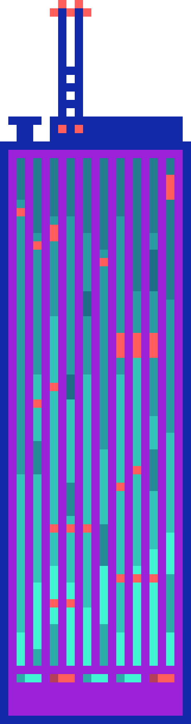

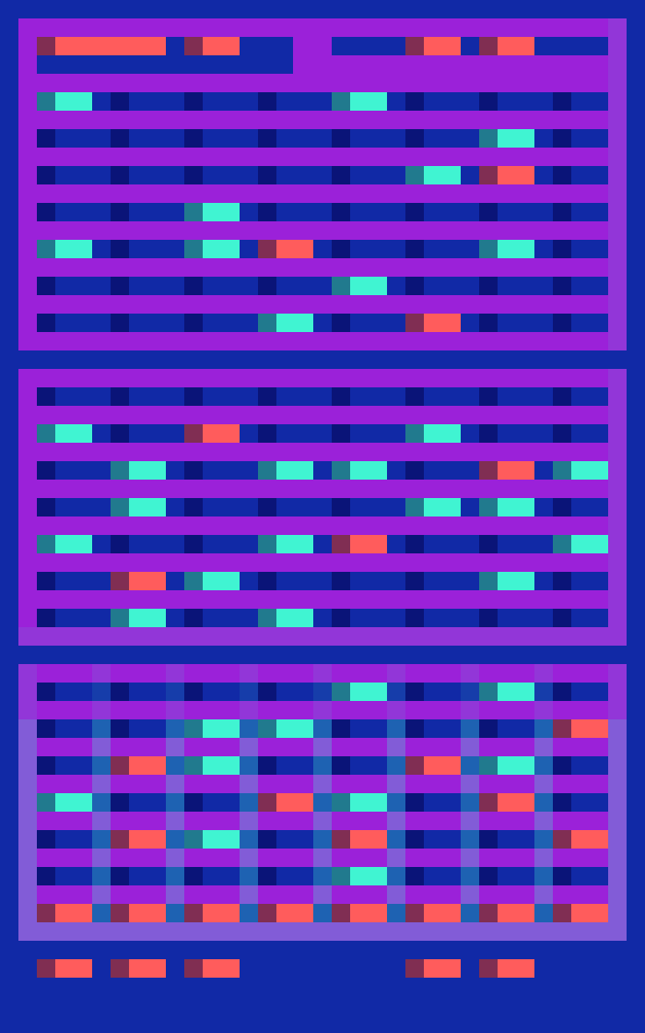


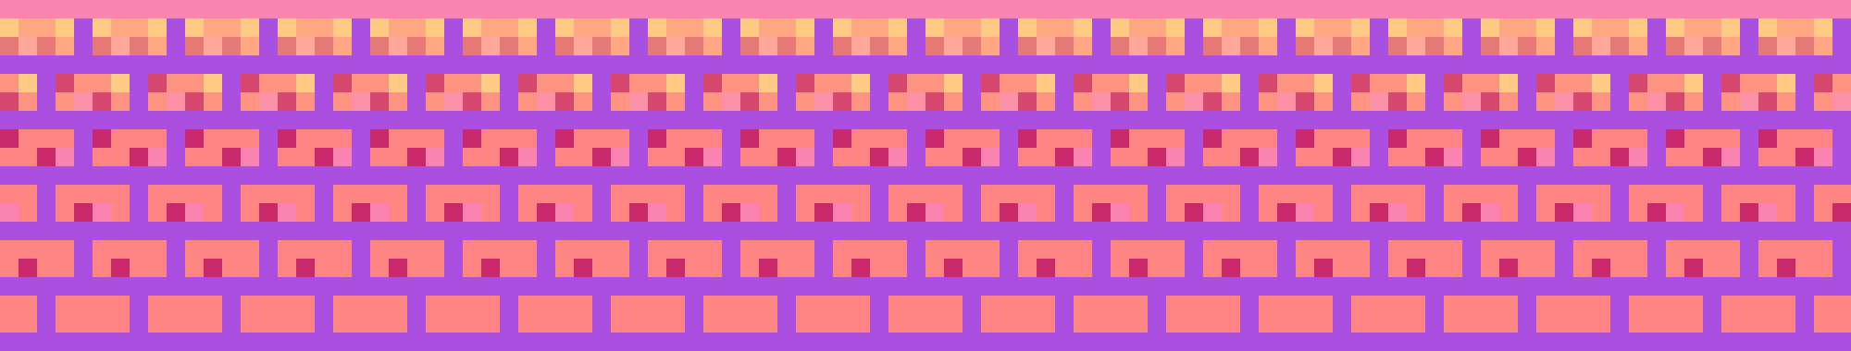
QUIZ GAME
INICIAR

Slide 2


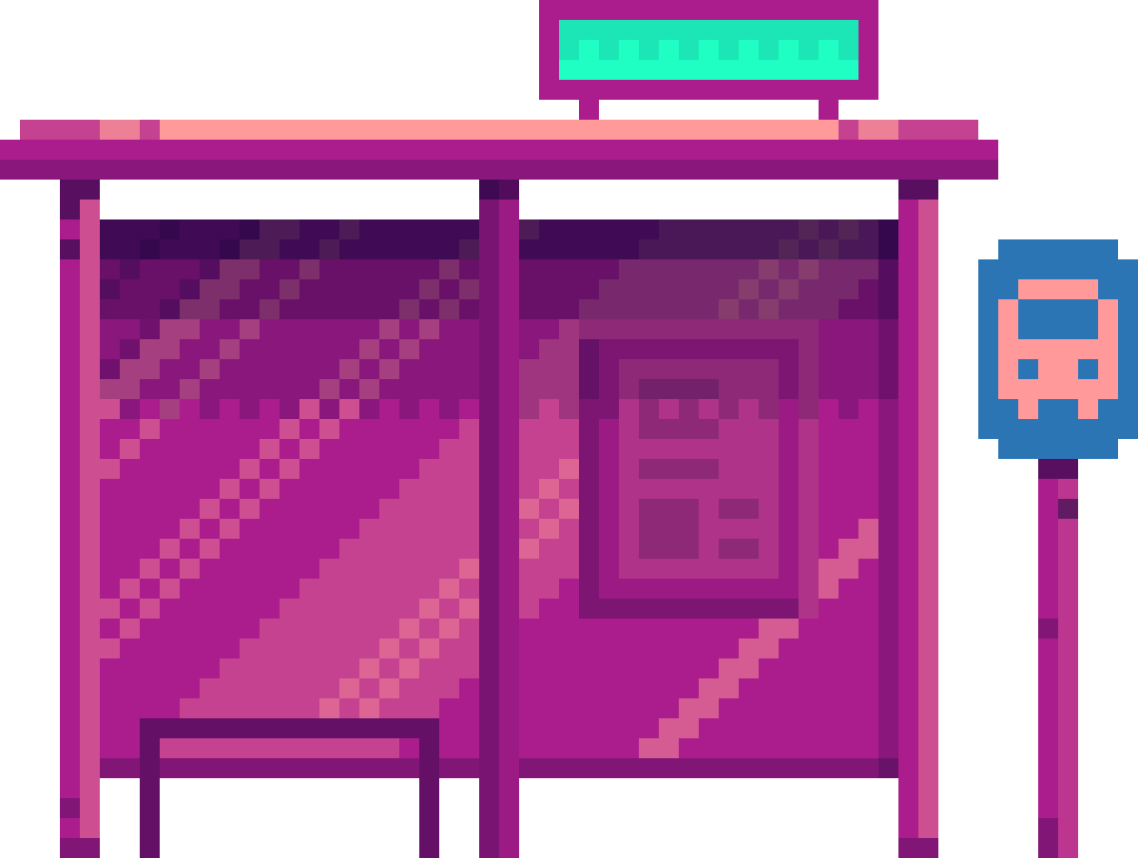
EQUIPE
LAURA VAZ
ARTHUR AIUB
CAROLINA MILDEMBERG
MATHEUS AZEVEDO FERNANDES
LEONARDO VAZ

Slide 3
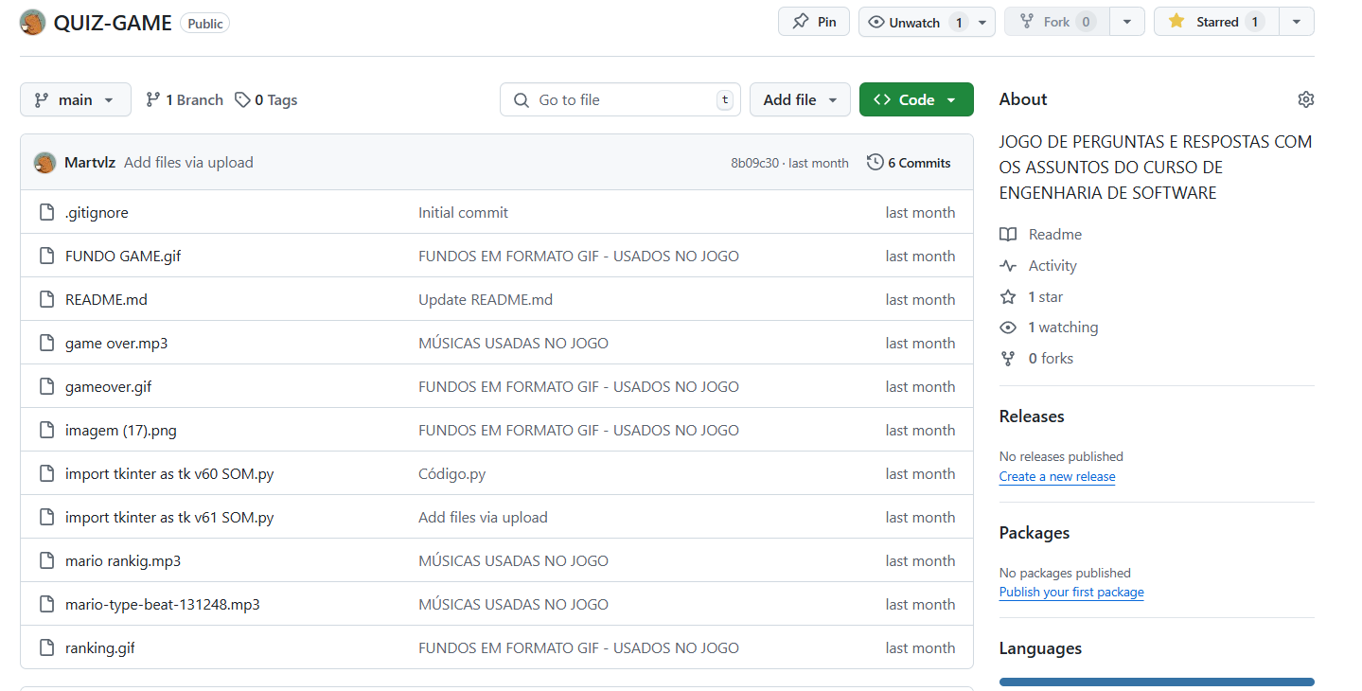
Disponibilidade
https://github.com/Martvlz/QUIZ-GAME

Slide 4
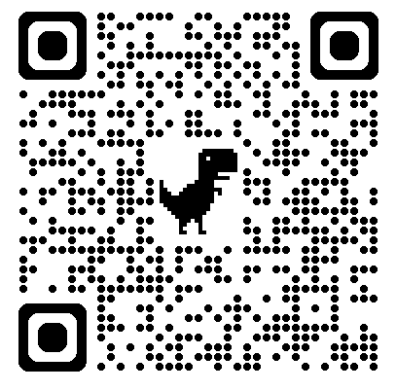
Como rodar
Acesse o repositório hospedado no GitHub)
Baixe o arquivo ZIP do projeto ou clone o repositório usando o Git:bashCopiar códigogit clone <URL do repositório>Instalar dependências:
O jogo usa algumas bibliotecas Python que precisam ser instaladas.
Execute o seguinte comando para instalar as dependências necessárias:bashCopiar códigopip install pygame pillow tk
Pré-requisitos:Certifique-se de ter o Python 3.x instalado em seu sistema.
O jogo depende de bibliotecas como pygame, tkinter (geralmente já vem com o Python) e Pillow (para manipulação de imagens).Configurar o diretório do jogo: Navegue até o diretório onde o código foi baixado:bashCopiar códigocd /caminho/para/o/diretorio/do/projetoRodar o jogo:
Após a instalação das dependências, execute o jogo com o seguinte comando:bashCopiar códigopython jogo.py(Substitua jogo.py pelo nome do arquivo principal do jogo, se for diferente).Jogar:
O jogo será iniciado com uma interface gráfica. Siga as instruções na tela para jogar, responder perguntas, e gerenciar o tempo.

Slide 5
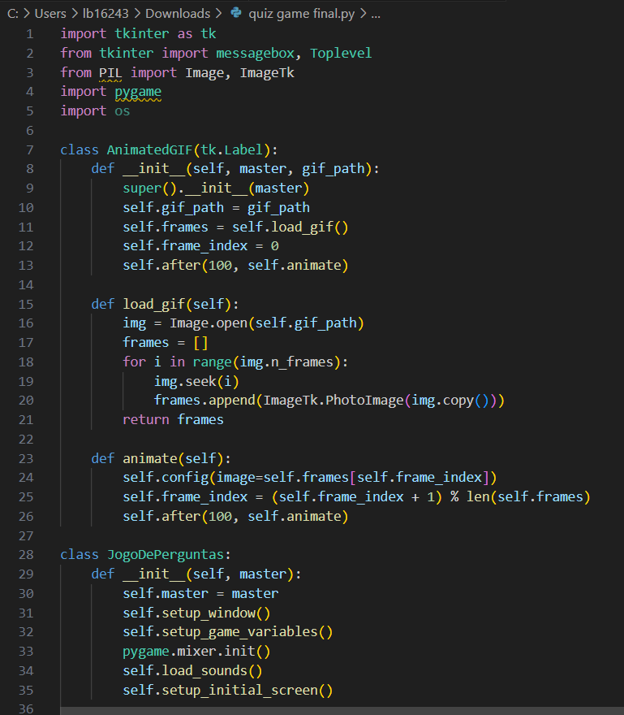
PRINCIPAIS FUNÇÕES
Classe AnimatedGIF: Gerencia a animação de um GIF, exibindo-o em loop na interface gráfica.
Controle de Jogo: Inicializa o jogo, carrega perguntas e respostas, controla a pontuação, fases e a interação com o jogador.
Interação do Jogador: Verifica respostas, exibe resultados e permite pular perguntas ou acessar ajuda, regras e ranking.
Fluxo de Jogo: Exibe perguntas e opções de resposta, controla o tempo para cada pergunta e avança para a próxima fase até o fim do jogo.
Tela de Game Over: Exibe a pontuação final e oferece opções para reiniciar o jogo ou ver o ranking.
Sons e Animações: Toca músicas de fundo e efeitos sonoros para eventos como o fim do jogo, além de exibir GIFs animados durante o jogo e na tela de Game Over.

Slide 6
BIBLIOTECAS
tkinter:
Usada para a criação da interface gráfica do usuário (GUI) do jogo. É a biblioteca principal para manipulação de janelas, botões, rótulos e outros componentes da interface gráfica.
pygame:
Usada para o controle do som e música de fundo. Também é usada para carregar e tocar sons (como o som de fundo do jogo e o som de "game over").
PIL (Pillow):
Usada para manipulação de imagens, especialmente para exibir GIFs animados. O método Image.open() carrega o GIF e ImageTk.PhotoImage() converte as imagens em um formato utilizável pelo tkinter.
os:
Utilizada para lidar com operações no sistema de arquivos, como verificar e manipular arquivos (embora no código fornecido, essa biblioteca não esteja sendo explicitamente usada, ela pode ser útil para carregar ou verificar o caminho dos arquivos de som e GIFs).

Slide 7
PYGAME
Tkinter para a interface gráfica e Pygame para sons. Aqui estão os principais pontos:
Tela Inicial: O jogador insere seu nome e pode iniciar o jogo, ver o ranking ou sair.
Jogo: É dividido em 5 fases, com perguntas de múltipla escolha e um timer de 30 segundos por pergunta. Respostas corretas aumentam a pontuação, enquanto respostas incorretas diminuem a pontuação após a fase 3.
Animações: GIFs animados são usados para o fundo do jogo, tela de Game Over e Ranking, com transições contínuas
.
Timer: O jogo conta o tempo para cada pergunta, e o jogador perde pontos se o tempo acabar sem resposta.
Game Over e Ranking: Ao final do jogo, o jogador vê sua pontuação e pode acessar o ranking, onde são exibidos os três primeiros jogadores.
Ajuda e Botões: O jogo oferece ajudas e opções para pular perguntas. Há botões para iniciar, sair e ver ranking.

Slide 8
Pontos duros
Temporização (ainda em bug) – o tempo começa a contar diferente após algumas perguntas;
Pontuação (functional) – A codificação adotada entrou em diversos erros durante a codificação
Frames (tamanho e distribuição na tela (ainda em bug) – Não conseguimos ajustar a o tamanho dos gifs e sobreposições;
Frame Game_over (ainda em bug) – Se esconde atrás da frame principal

Slide 9
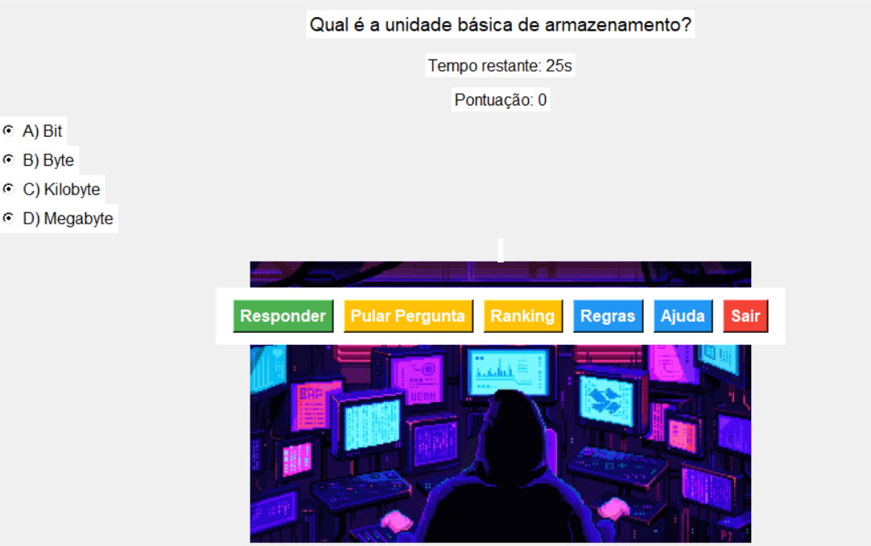
INTERFACE

Slide 10
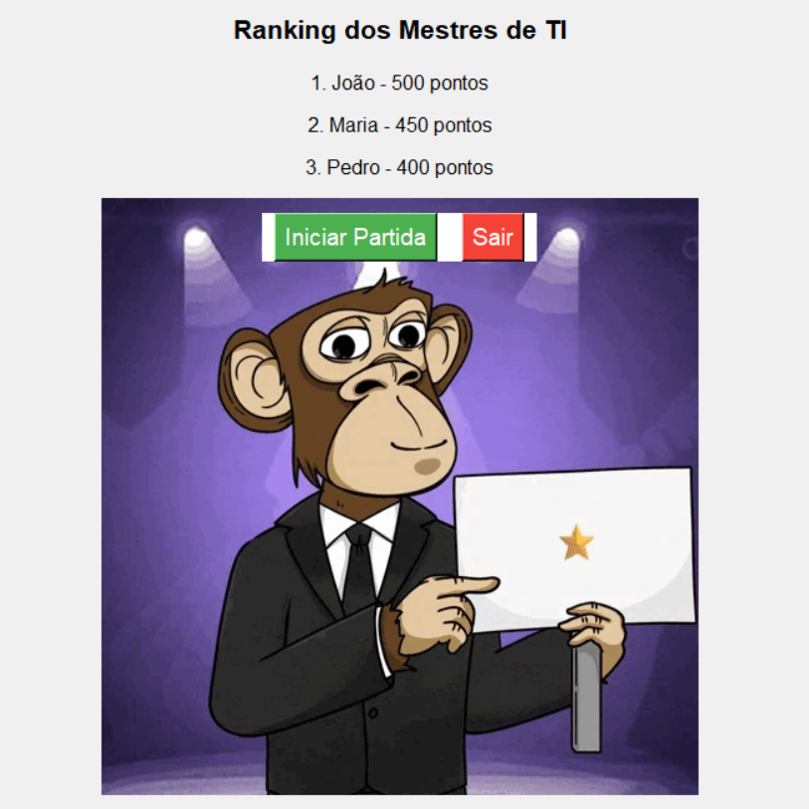
INTERFACE

Slide 11
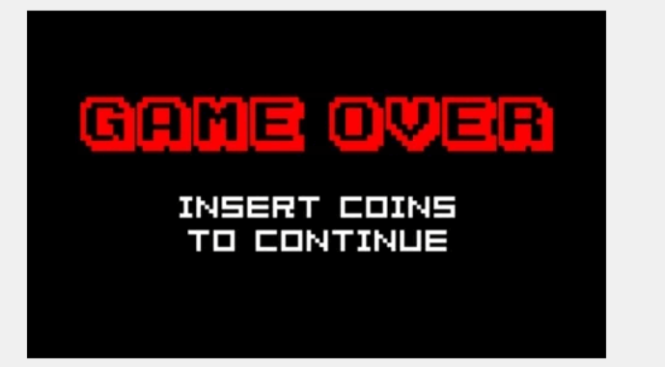
INTERFACE

Slide 12


FIM!
agradeçemos a atenção!!

